Slide 1
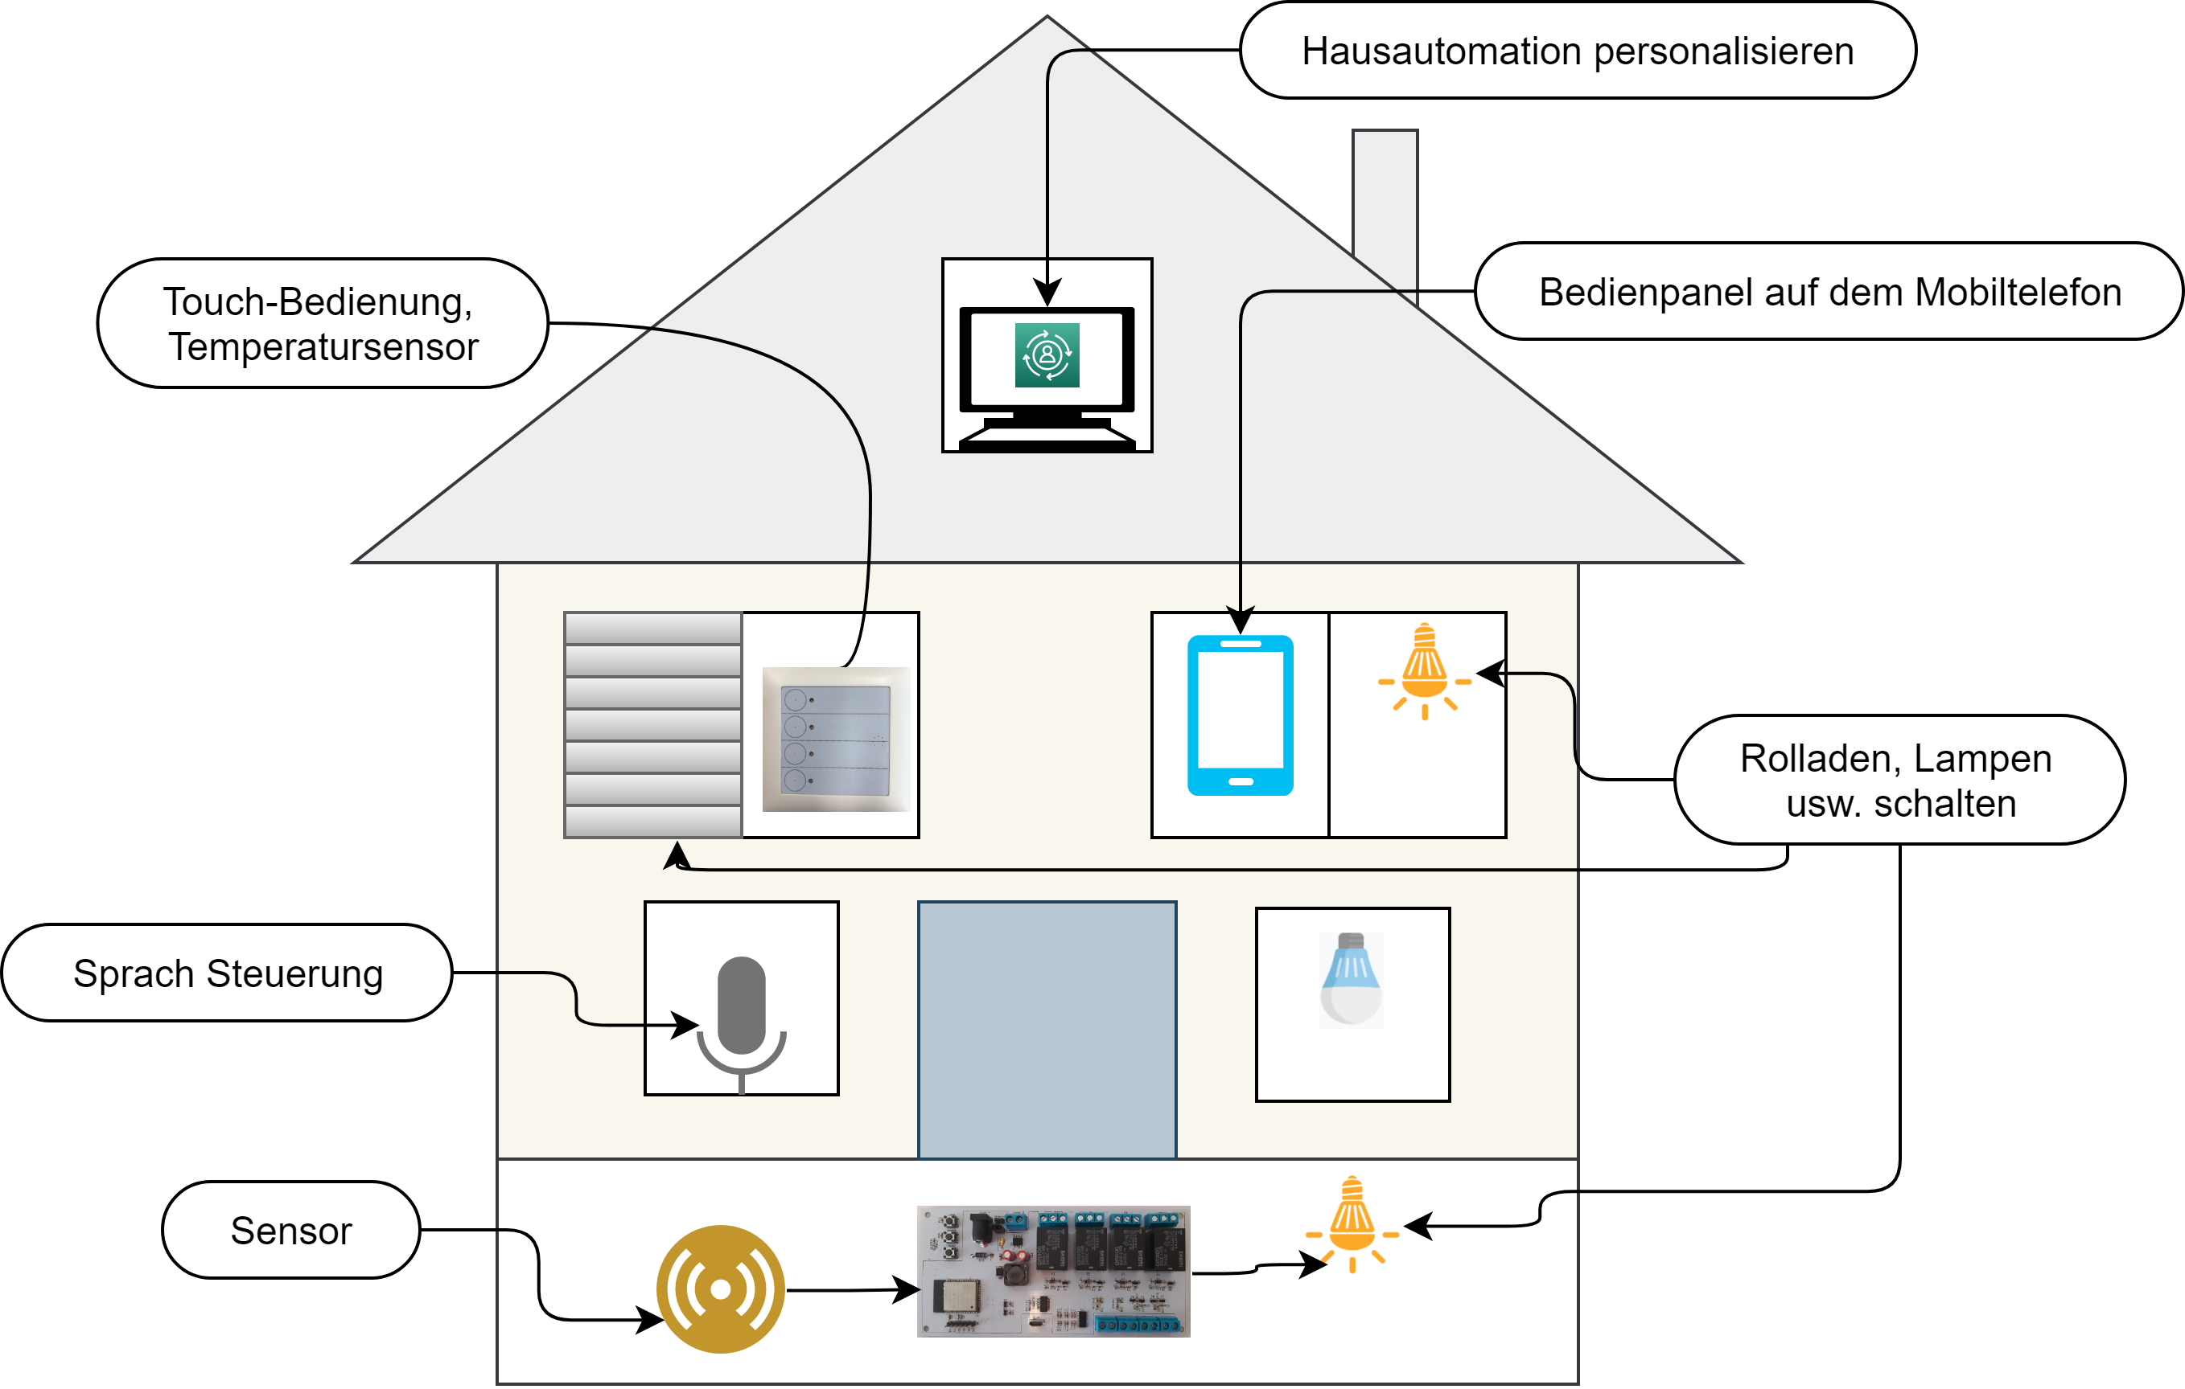
Ausstellungs-Nr. Enn
Studiengang / Semester: Elektro – und Informationstechnik FS19
Diplomanden: Lukas Meienberger; Gabriel Nussbaumer
Auftraggeber: -
Experte: Remy Bringold, remy.bringold@edu.teko.ch
Dozent : Albert Zihlmann, albert.zihlmann@fhnw.ch

